Slide 1
OBRAS EJECUTADAS PARA EL MEJORAMIENTO VIAL DE NUESTRA PARROQUIA

Slide 2
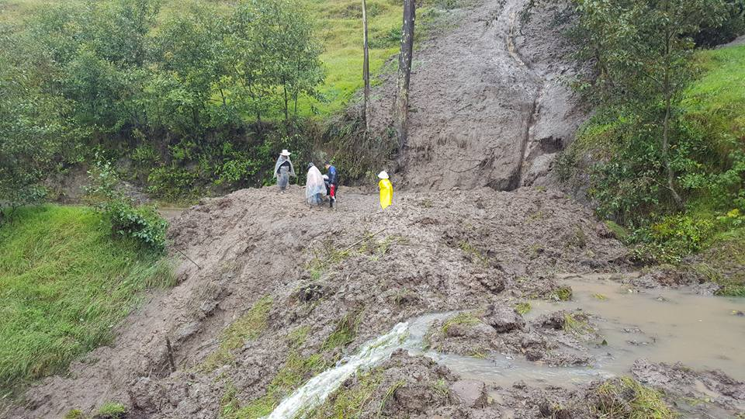
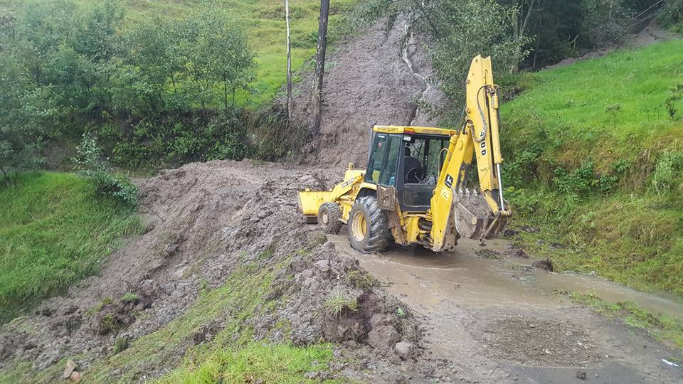
ALQUILER DE MAQUINARIA PARA LA LIMPIEZA DE DERRUMBES
PRESUPUESTO.- 700,00
Meta PDYOT.- 90% de vías rurales mantenidas anualmente a nivel de lastre hasta el año 2019.

Slide 3
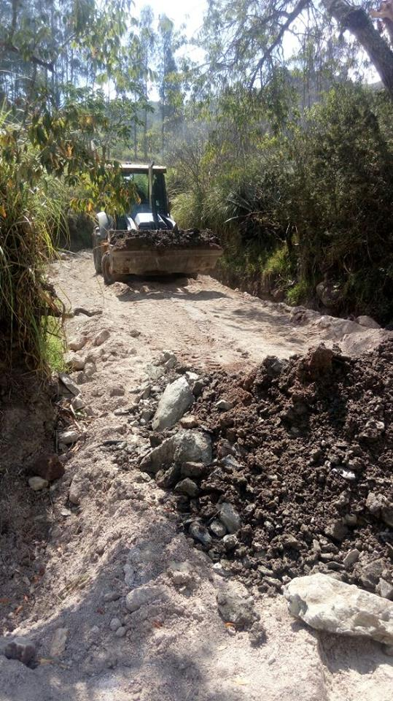
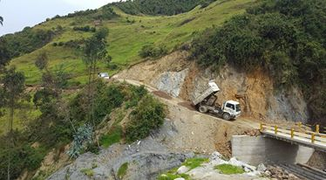
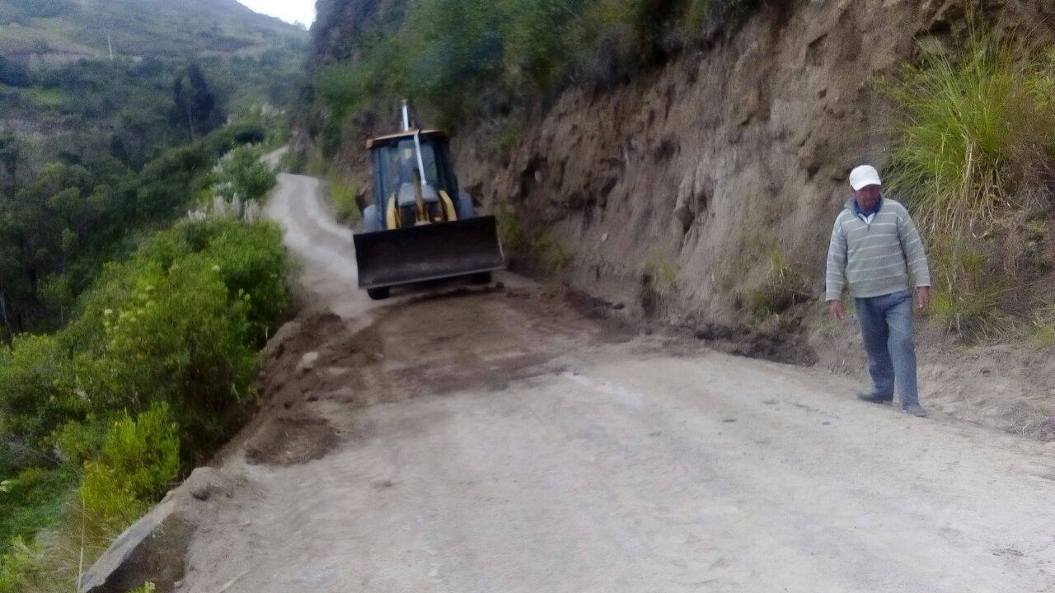
MANTENIMIENTO DE LAS VIÁS RURALES DE LA PARROQUIA EN EL AÑO 2017
Meta PDYOT.- 90% de vías rurales mantenidas anualmente a nivel de lastre hasta el año 2019.

Slide 4
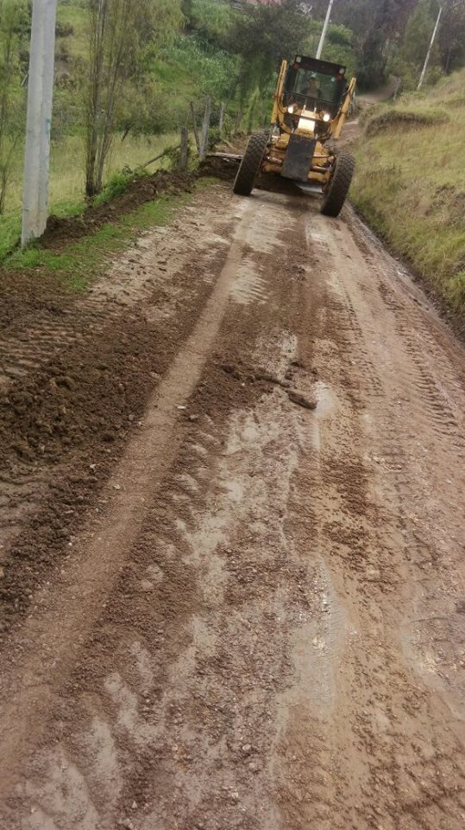
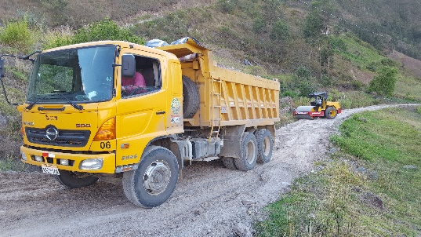
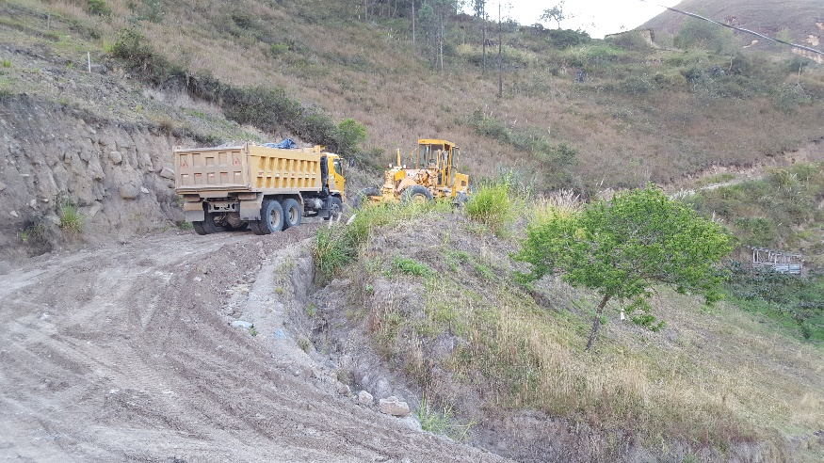
MANTENIMIENTO DE LAS VIÁS RURALES DE LA PARROQUIA EN EL AÑO 2017
Meta PDYOT.- 90% de vías rurales mantenidas anualmente a nivel de lastre hasta el año 2019.

Slide 5
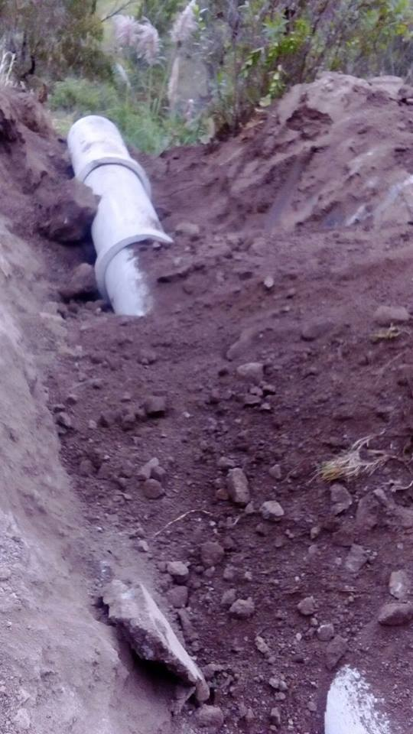
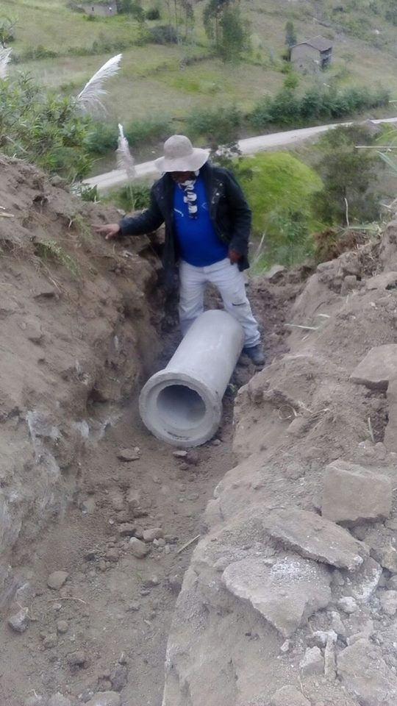
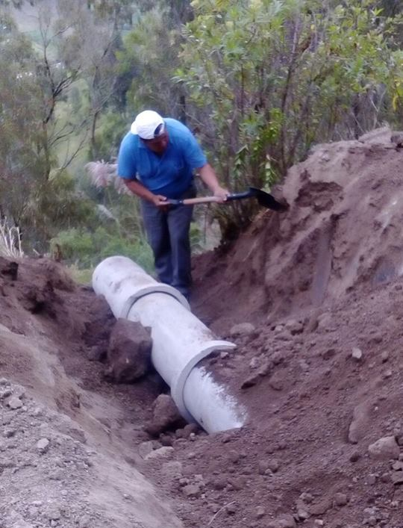
COMPRA DE TUBERIAS PARA PASES DE AGUA.
PRESUPUESTO.- 1.128.79
Meta PDYOT.- 90% de vías rurales mantenidas anualmente a nivel de lastre hasta el año 2019.

Slide 6
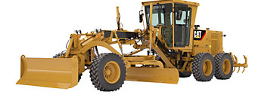
INVERSION VIAL EN EL AÑO 2017
DESCRIPCIÓN. | VALOR TOTAL
Limpieza de derrumbes | 700,00
Tasa solidaria | 47.264,23
Compra de tuberías | 1.128,79
TOTAL | 49.093,02

